Slide 1
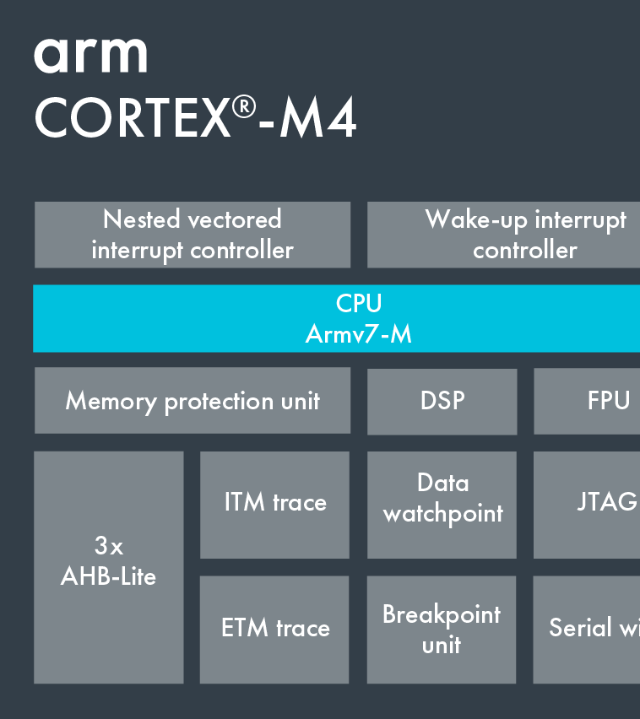
ARM Processor
세미나 9주차
Robotics 정명훈

Slide 2
ARM Processor Seminar Roadmap
ADC & DAC
*UART 통신
4주
3주
2주
1주
5주
CLCD 출력
ARM 프로세서 개요
*Timer
PWM
SDIO & FATFS
6주
7주
8주
9주
USB Mass Storage
SPI & I2C
* 실무에 특화된 응용문제가 존재하는 회차

Slide 3
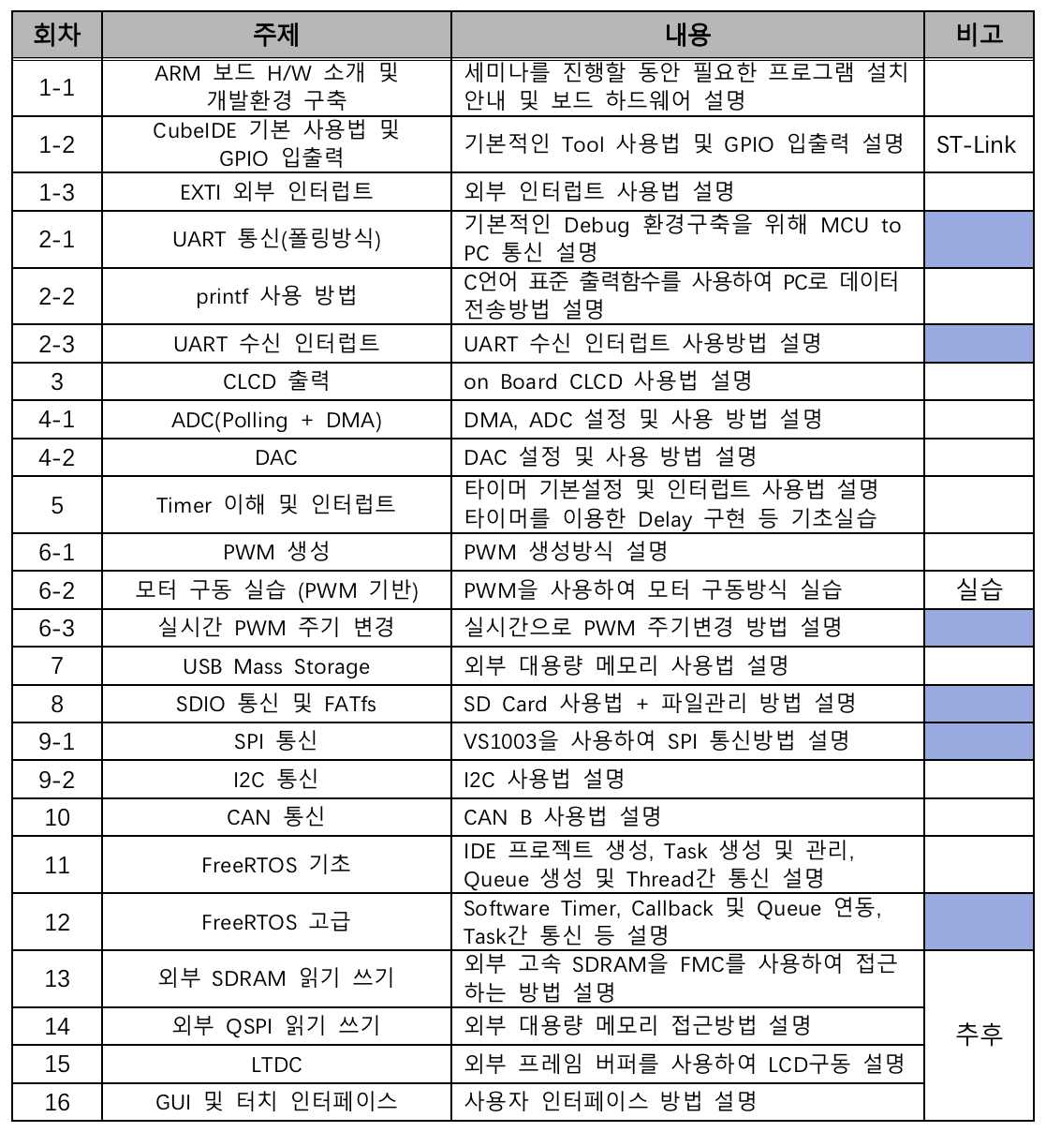
세미나 로드맵(상세)

Slide 4
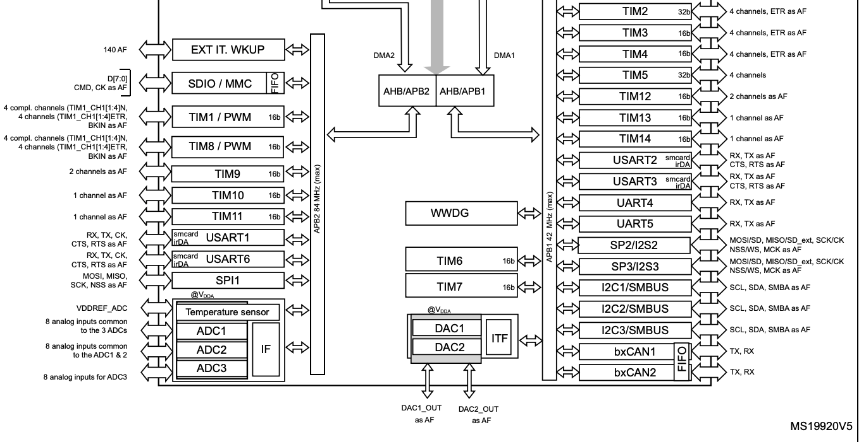
1. SPI 1-0 MCU 내부 SPI 하드웨어

Slide 5
1. SPI(Serial Peripheral Interface) 1-1 SPI 통신 프로토콜 개요
SPI(Serial Peripheral Interface)
모토로라에 의해 발표된 통신 규격으로 하드웨어 적으로 전송 속도를 최대로 얻기 위한 목적으로 설계되었다.
Clock을 사용하는 통신방식으로써 동기화된 직렬 통신 방식을 사용한다.
하나의 Master와 다수의 Slave가 연결되는 구조이다.
Full Duplex 통신이 가능하다.
사용 되는 신호선은 다음과 같다(Full Duplex 기준 4개). NSS(Negative Slave Select) – Slave를 선택하는 신호(CS, SS 등 여러 단어로 불린다.) SCLK(Serial Clock) – Clock 신호(from Master) MISO(Master Input Slave Output) - Master 기준 수신 선로 MISO(Master Output Slave Input) - Master 기준 송신 선로

Slide 6
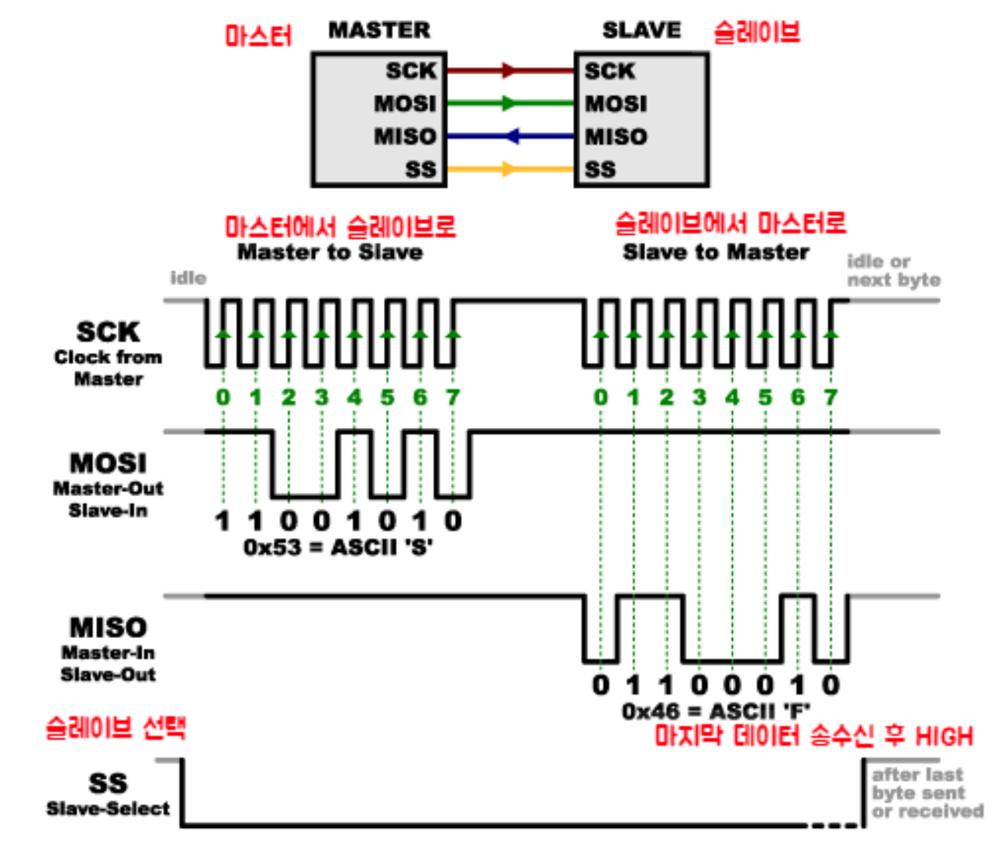
1. SPI(Serial Peripheral Interface) 1-2 SPI 통신방식
SPI는 동기식 신호로써 클럭 신호가 존재한다.
전이중 통신을 하기 위해서는 최소 4개의 신호선이 필요하다(반이중 통신은 3개).
Master Slave로 나눠져 있으며 SCK, SS, MOSI 신호는 Master에서만 제어 가능하다.
Slave는 SS 신호가 LOW가 아닌 경우, 통신 선로에 데이터를 모두 무시한다.

Slide 7
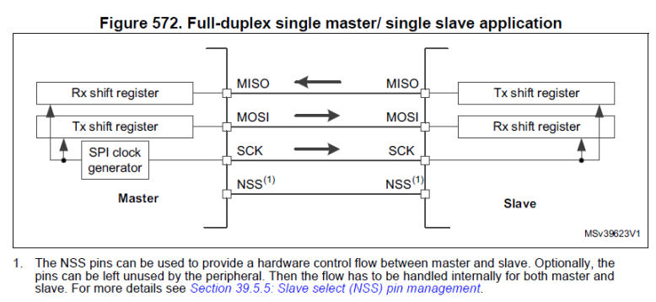
1. SPI(Serial Peripheral Interface) 1-2 전이중 통신
전이중 통신이란 송신과 수신이 동시에 가능한 통신 기법이다(ex. 전화기).
전이중 통신을 하기 위해서는 Marster 관점에서 MISO(수신), MOSI(송신) 선로가 연결 되어 있어야 한다.
만약 외부 ADC 같이 값을 지속적으로 수신 하면서 config data를 송신 하려면 전이중 방식으로 연결되어 있어야 한다.

Slide 8
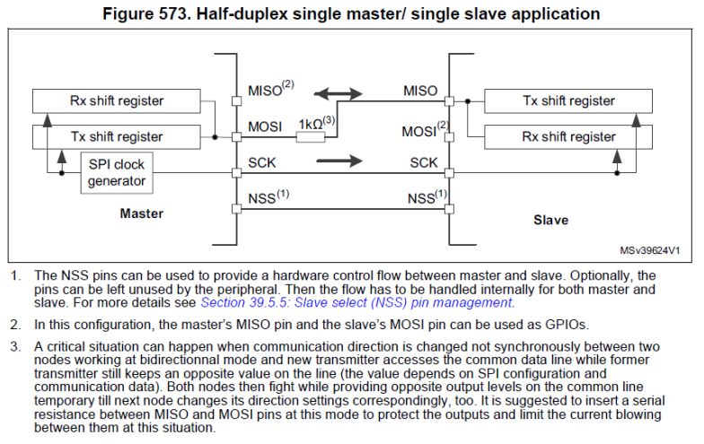
1. SPI(Serial Peripheral Interface) 1-2 반이중 통신
반이중 통신이란 송신과 수신이 동시에 불가능한 통신 기법이다(ex. 무전기).
전이중 통신을 하기 위해서는 Marster 관점에서 MISO(수신), MOSI(송신) 선로가 연결 되어 있어야 하지만, 반이중 통신은 MOSI핀을 통해 송수신 하게 된다.
출력과 입력기 비동기 적으로 바뀔 수 있기때문에 Master 와 Slave간 쇼트의 위험이 있어 중간에 직렬 저항을 추가 해야 한다.

Slide 9
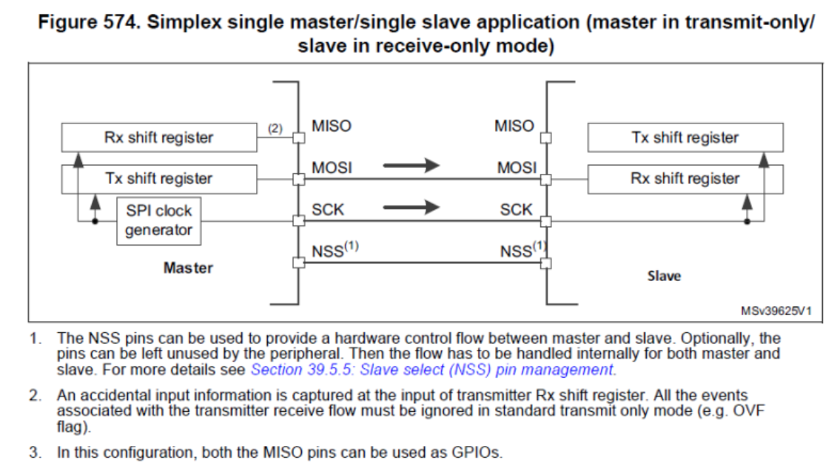
1. SPI(Serial Peripheral Interface) 1-2 그 외 통신 방법
만약 Slave가 LCD와 같이 데이터를 받기만 (수신)해도 된다면, Transmit-Only Mode로 설정하여 핀을 절약할 수 있다.
이때는 입력, 출력이 고정이므로 회로적으로 문제가 될 만한 요소가 없어 MISO 핀만 제외 된다.

Slide 10
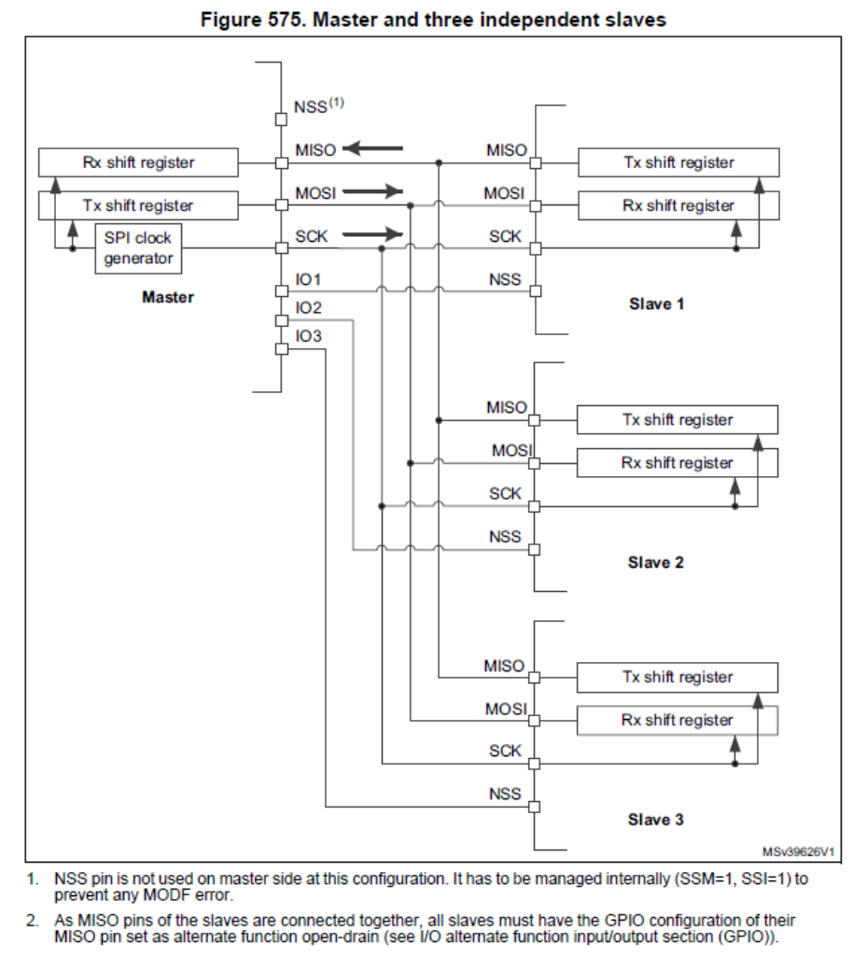
1. SPI(Serial Peripheral Interface) 1-3 Multi-slave 통신
만약 Slave가 2개 이상이라면, 통신에 필요한 SCK, MOSI, MISO 핀들을 공통 버스로 연결하고 Slave를 선택하기 위한 SS(CS)만 개별적으로 연결한다.
Slave마다 요구되는 SPI Mode, CLK 주파수가 다를 수 있으므로 Slave가 전환 된다면, 그에 맞춰 SPI 설정도 변경 되어야 한다.

Slide 11
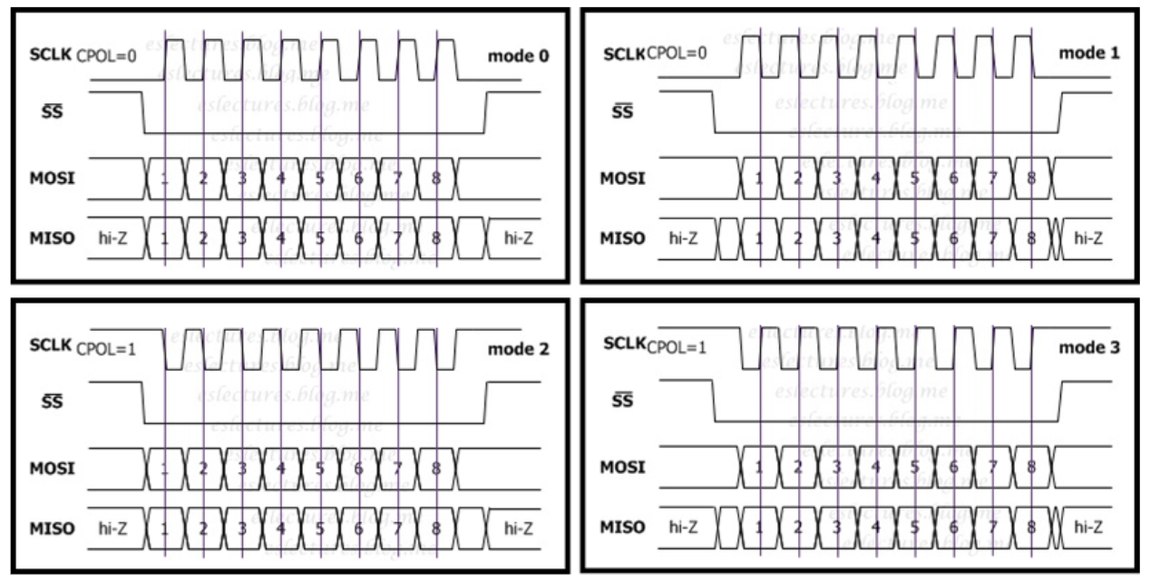
1. SPI(Serial Peripheral Interface) 1-4 SPI 통신 Mode
* SPI Mode 별로 데이터 전송 시점이 달라지기 때문에 꼭 Slave 데이터시트를 참고해야 한다.

Slide 12
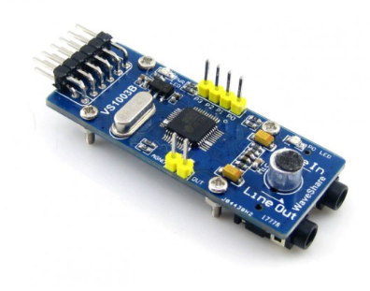
2. VS1003B 2-1 VS1003B?
VS1003B는 필란드 VLSI사에서 개발한 단일 칩 MP3 오디오 코덱이다.
주로 MCU와 연결하여 오디오를 재생하거나, 녹음하는데 사용된다.

Slide 13
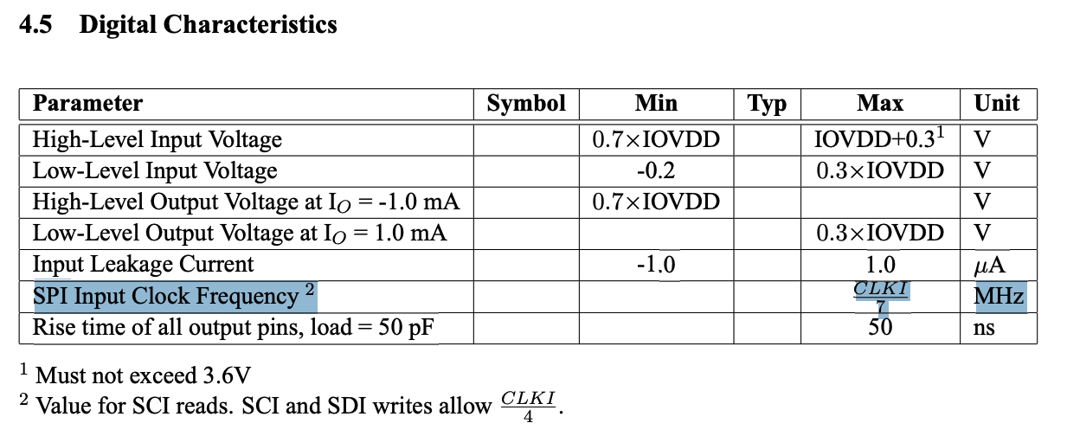
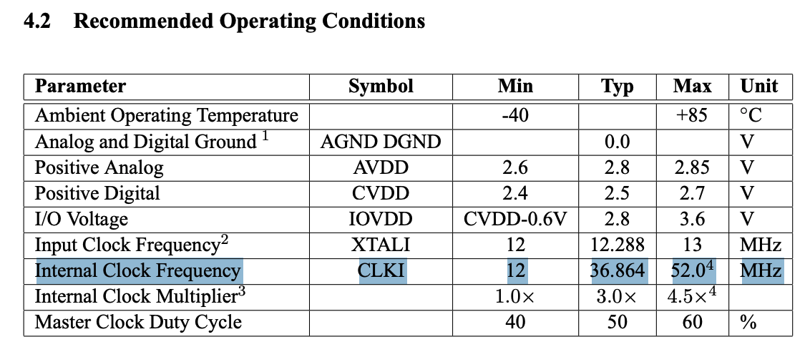
2. VS1003B 2-2 SPI 통신 규격 #SCLK Frequency
VS1003B 데이터시트상 읽기: CLKI/7 | 쓰기: CLKI/4로 되어있다. 이때 CLKI는 칩 내부 동작 주파수로써 설정에 따라 달라지므로 36MHz로 가정하고 계산해보면 다음과 같다.
SPI Input Clock Frequency 읽기: 5.14MHz | 쓰기: 9.0MHz 이중 더 느린 5.14MHz로 맞춰 SPI SCLK를 구성해야 안전하다.

Slide 14
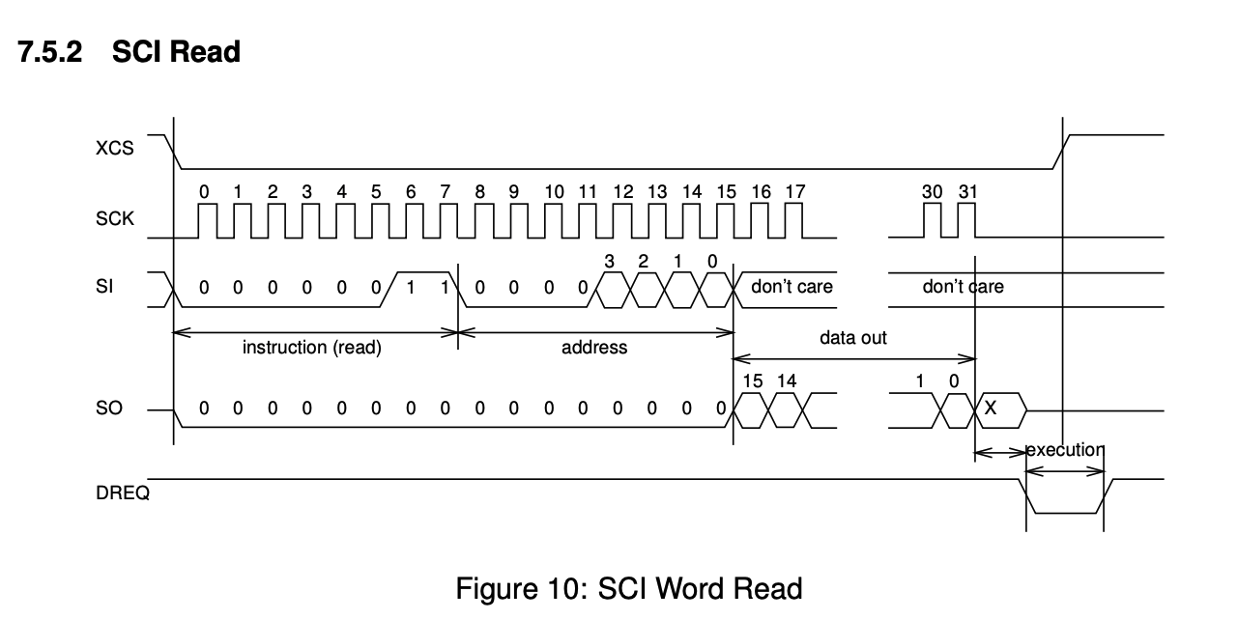
2. VS1003B 2-2 SPI 통신 규격 #SPI Mode
VS1003B 데이터시트에 SPI Mode가 명시되어 있지 않지만, 타이밍도를 통해 유추 가능하다. 1. SCLK가 통신을 하지 않을때 LOW에 위치함 CPOL = LOW 2. SCLK의 1번 엣지에서 데이터 전송이 시작되므로 CPHA = 1Edge
따라서 설정해줘야 하는 Mode는 Mode 0 이다.

Slide 15
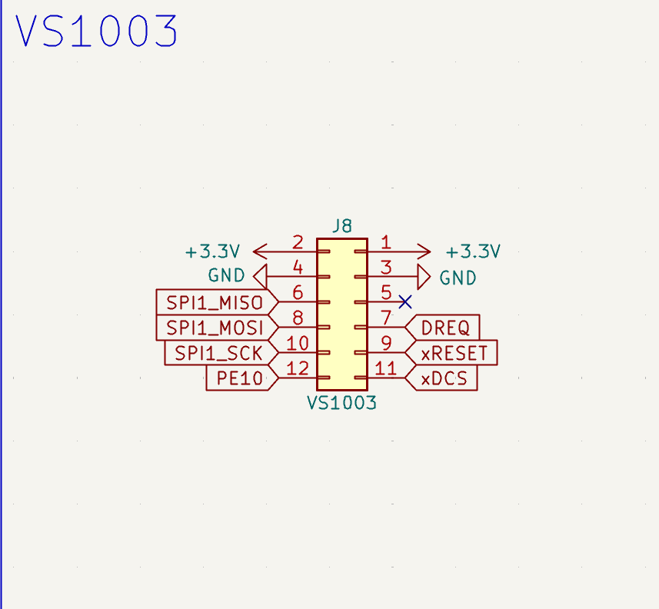
2. VS1003B 2-3 PINMAP
SPI1_SCLK: PA5 DREQ: PE11
SPI1_MISO: PA6 xRESET: PE12
SPI1_MOSI: PA7 xDCS: PE13
SPI1_CS: PE10
DREQ 코덱이 데이터를 받을 준비가 되었는지 알려주는 핀 (만약 준비가 된다면 HIGH가 출력된다.)
xRESET 하드웨어 리셋핀(LOW 신호를 주면 리셋 된다.)
xDCS 만약 이 핀으로 LOW 신호가 인가되면 코덱은 현재 수신중인 데이터가 음악 데이터라고 판단하여 재생한다.

Slide 16
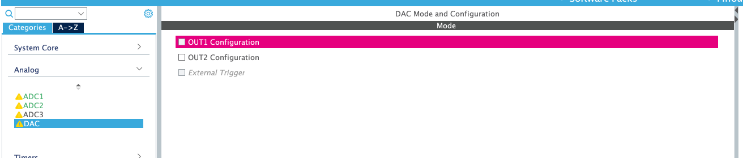
3. STM32CubeMX 3-1 CubeMX 설정
DAC 출력핀이 VS1003핀과 충돌되므로
반드시 비활성화 해주어야 한다.

Slide 17
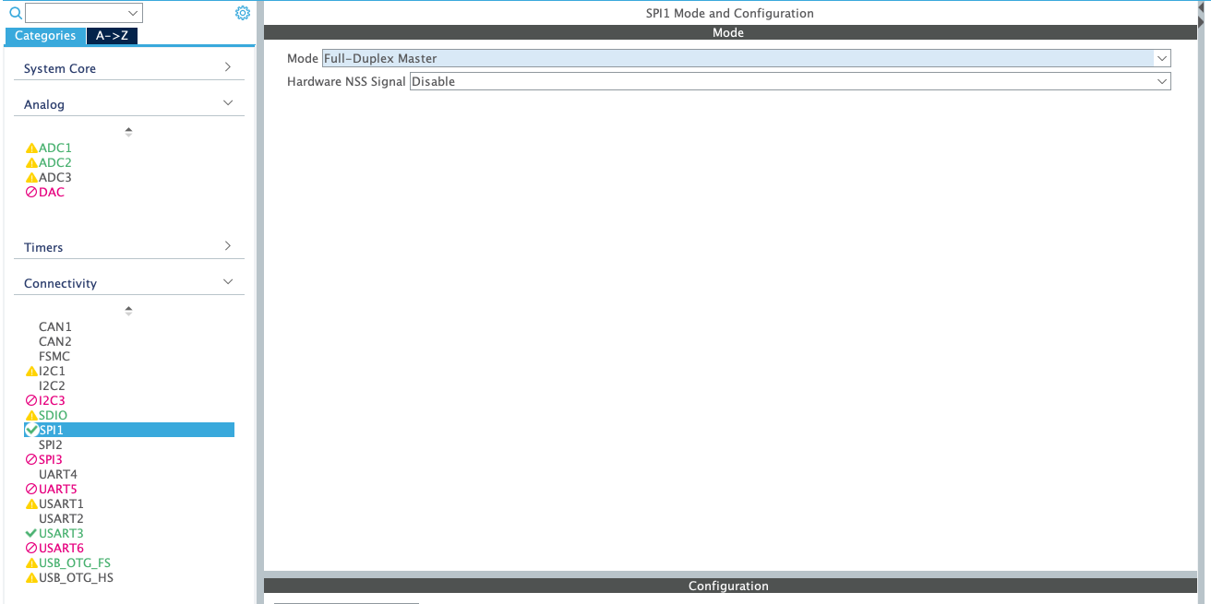
3. STM32CubeMX 3-1 CubeMX 설정
전이중 통신을 하기 위해 SPI1을 Full-Duplex Master 모드로 활성화 해준다. 이때 자동 설정되는 핀이 앞서 정의된 핀맵과 일치하는지 확인해야 한다.

Slide 18
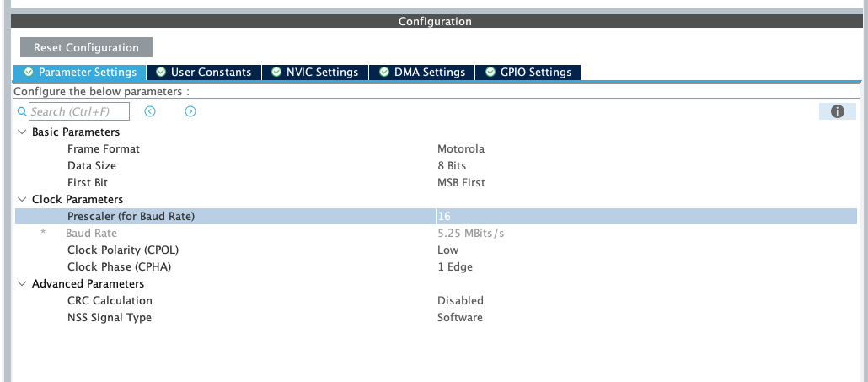
3. STM32CubeMX 3-1 CubeMX 설정
SPI 통신 파라미터는 앞서 계산한 결과에 맞춰 설정해 준다.

Slide 19
3. STM32CubeMX 3-1 CubeMX 설정
SPI 통신 파라미터는 앞서 계산한 결과에 맞춰 설정해 준다. CS 신호 생성 타입을 소프트웨어 방식으로 설정해준다(기본값 소프트웨어).

Slide 20
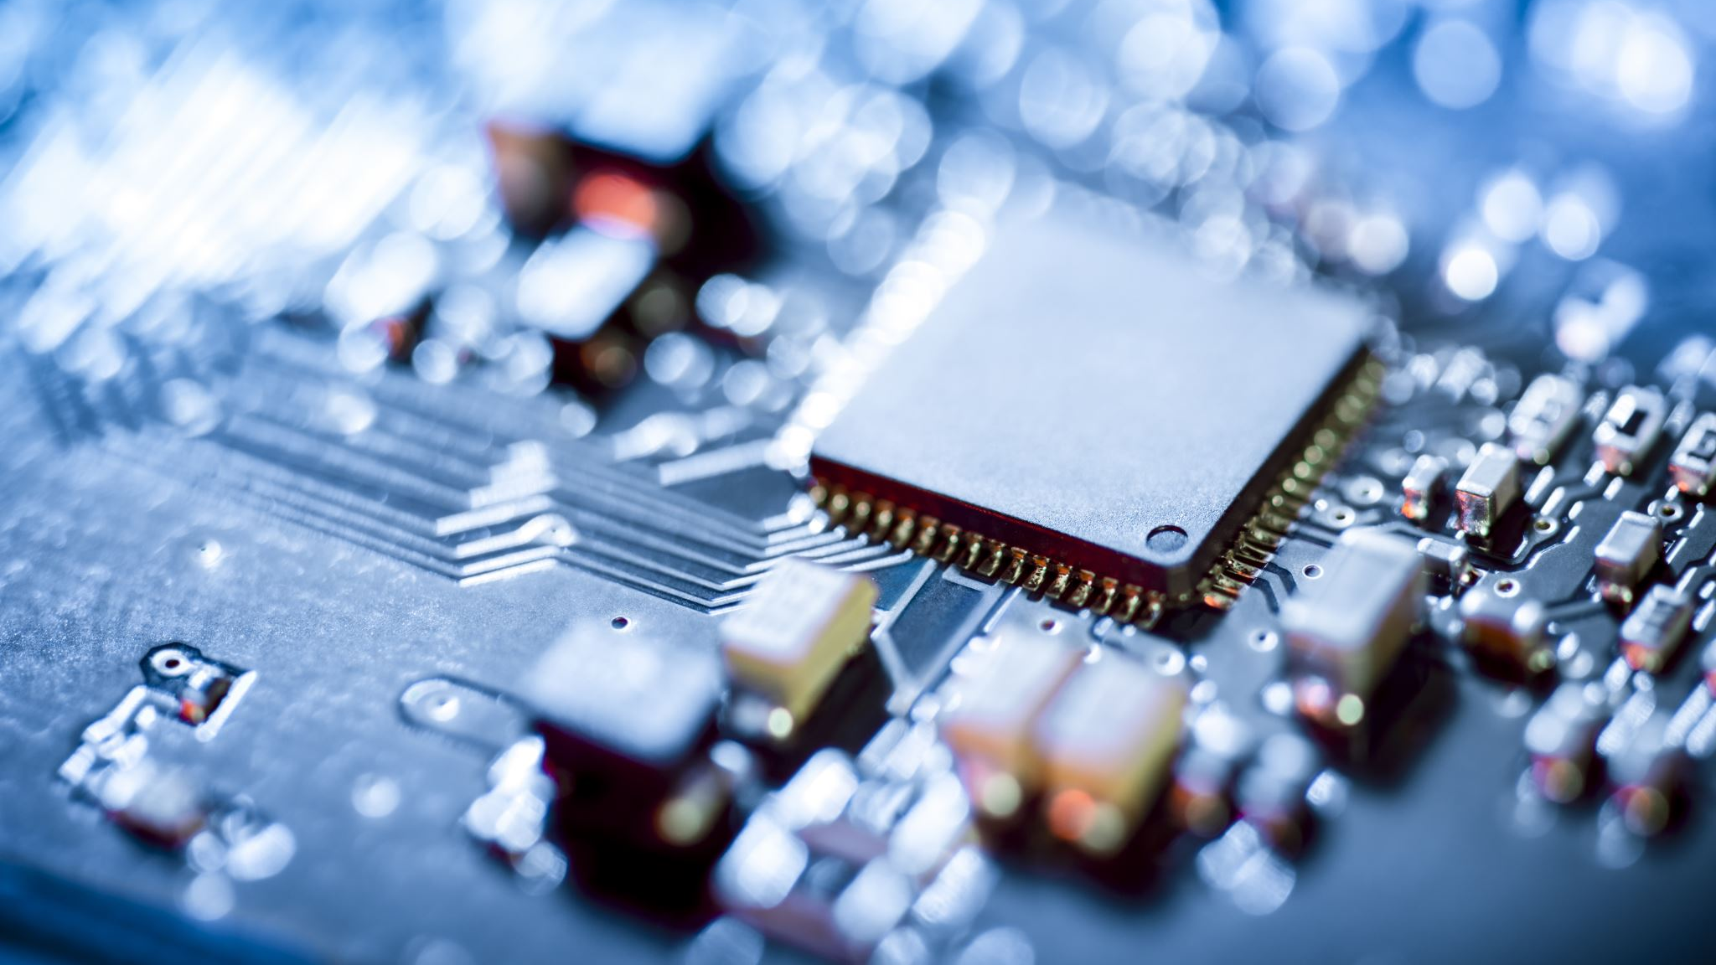
실습

Slide 21
4. I2C 4-1 MCU 내부 I2C 하드웨어

Slide 22
4. I2C 4-2 I2C 통신 프로토콜 개요
I2C(Inter-Integrated Circuit) 1. 필립스에 의해 발표된 통신 규격으로 IC간의 통신을 위한 최소한의 신호 선으로 다수의 장치를 연결하기 위한 목적으로 설계되었다. 2. Clock을 사용하는 통신방식으로써 동기화된 직렬 통신 방식을 사용한다. 3. 하나 또는 다수의 Master와 다수의 Slave가 연결되는 구조이다(Multi-Master 지원). 4. Half-Duplex 통신만 가능하다. 5. 사용되는 신호선은 다음과 같다(only 2wire). SDA(Serial Data) – 데이터 송수신 선로(Master-Slave 양방향) SCL(Serial Clock)– Clock 신호(from Master)

Slide 23
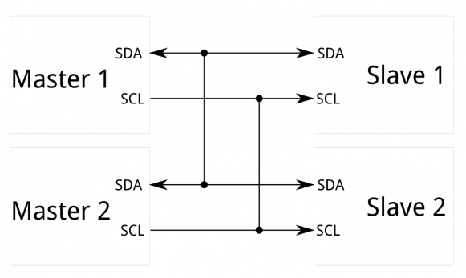
4. I2C 4-3 I2C 통신 방식
I2C 통신은 각각의 장치에 고유 주소가 있기 때문에 2개의 선만을 가지고 최대 1008개의 슬레이브 장치까지 통신이 가능하다.

Slide 24
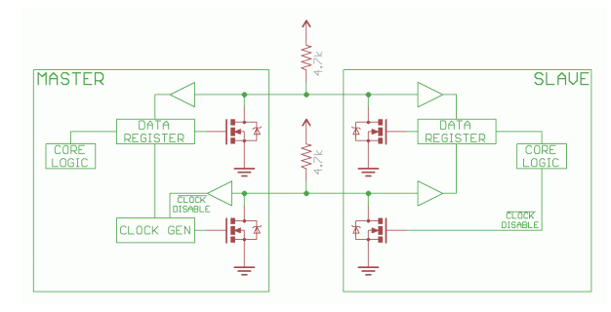
4. I2C 4-3 I2C 통신 방식
Master와 Slave가 오픈-드레인 구조로 되어있어 Pull-Up 저항이 필수로 필요하다.
Pull-Up 저항의 값은 일반적으로 4.7k ohm을 사용하지만, 동작 속도와 신호선 거리의 따라 더 낮은 값을 사용하기도 한다.

Slide 25
4. I2C 4-4 I2C 통신 속도 규격
모드 | 최대 속도 | 용도
Standard Mode | 100 kbps | 일반적인 저속 센서, EEPROM
Fast Mode | 400 kbps | 빠른 응답이 필요한 센서
Fast Mode Plus | 1 Mbps | 고속 데이터 전송
High-Speed Mode | 3.4 Mbps | 대용량 데이터 전송
Ultra Fast Mode | 5 Mbps | 특수 응용 (단방향 전용)

Slide 26
4. I2C 4-5 I2C 예약 주소
주소 (7-bit) | 비트 패턴 | 용도
0x00 | 0000 000 | General Call Address (모든 Slave 동시 호출)
0x01 | 0000 001 | START byte (폴링 방식 감지용)
0x02 | 0000 010 | CBUS 호환성
0x03 | 0000 011 | 다른 버스 형식용 예약
0x04~0x07 | 0000 1XX | High-Speed Mode Master 코드
0x78~0x7F | 1111 XXX | 10-bit 주소 지정 및 예약

Slide 27
4. I2C 4-6 SPI vs I2C
항목 | I2C | SPI
필요 신호선 수 | 2개 (SDA, SCL) | 4개 (MISO, MOSI, SCLK, SS)
통신 방식 | Half Duplex | Full Duplex
속도 | ~5 Mbps (최대) | ~50 Mbps 이상 가능
장치 선택 | 주소 방식 | SS(Chip Select) 핀
다중 Master | 지원 | 복잡함 (일반적으로 단일)
배선 복잡도 | 낮음 (장치 증가해도 2개) | 높음 (Slave마다 SS 추가)
프로토콜 복잡도 | 높음 (ACK/NACK) | 낮음
용도 | 센서, EEPROM, RTC | 고속 메모리, 디스플레이

Slide 28
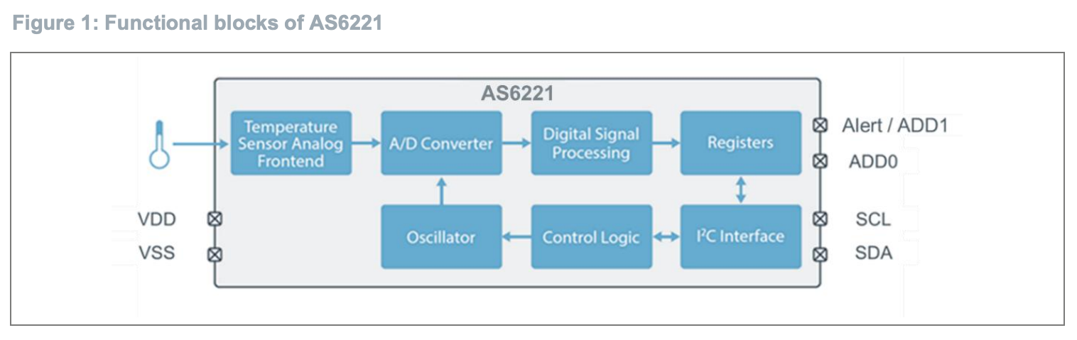
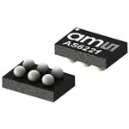
5. AS6221 5-1 AS6221?
개요 ams-OSRAM에서 제조한 고정밀도 디지털 온도 센서로 내부에 ADC, DSP가 통합되어 있다.
온도측정 범위 -40C ~ 125C

Slide 29
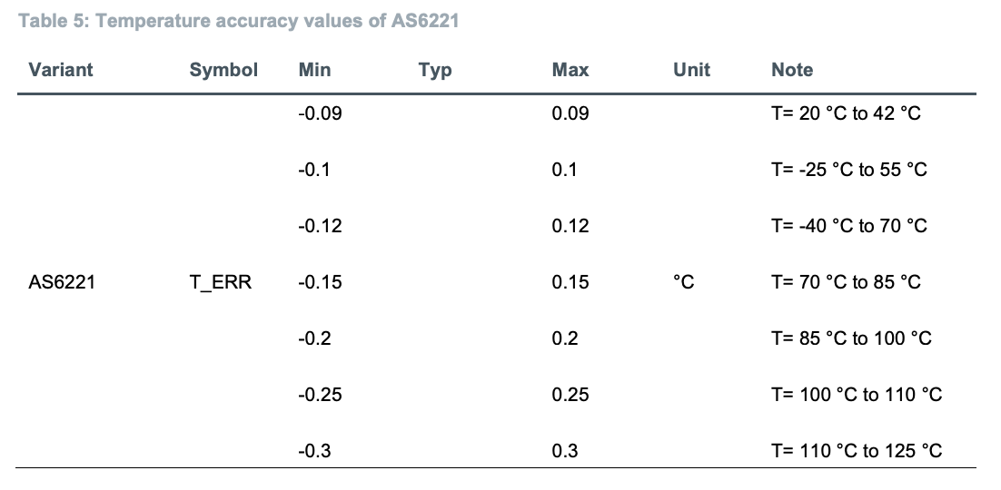
5. AS6221 5-2 AS6221 온도 범위별 정확도

Slide 30
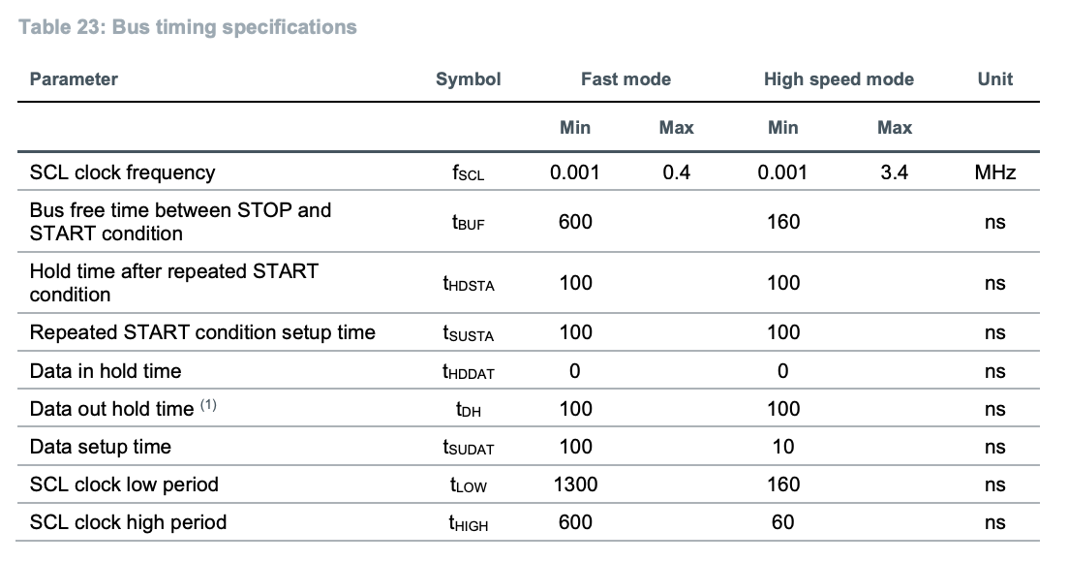
5. AS6221 5-3 I2C 통신 규격 #SCL
데이터시트를 참고 했을 때 AS6221은 Standard Mode ~ HIGH Speed Mode를 지원 한다는 것을 알 수 있다.

Slide 31
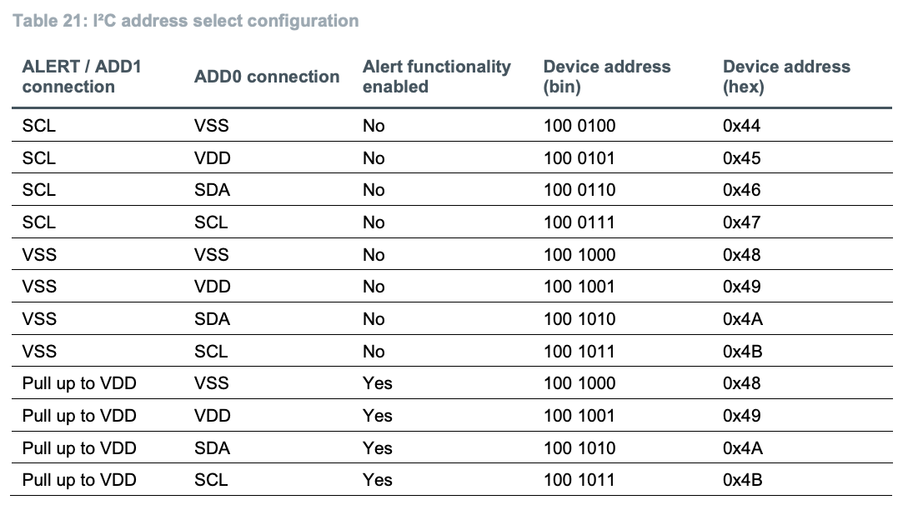
5. AS6221 5-3 I2C 통신 규격 #Address
최대 동일 버스 연결 가능 장치 Alert 기능 사용: 4개 Alert 기능 미사용: 8개

Slide 32
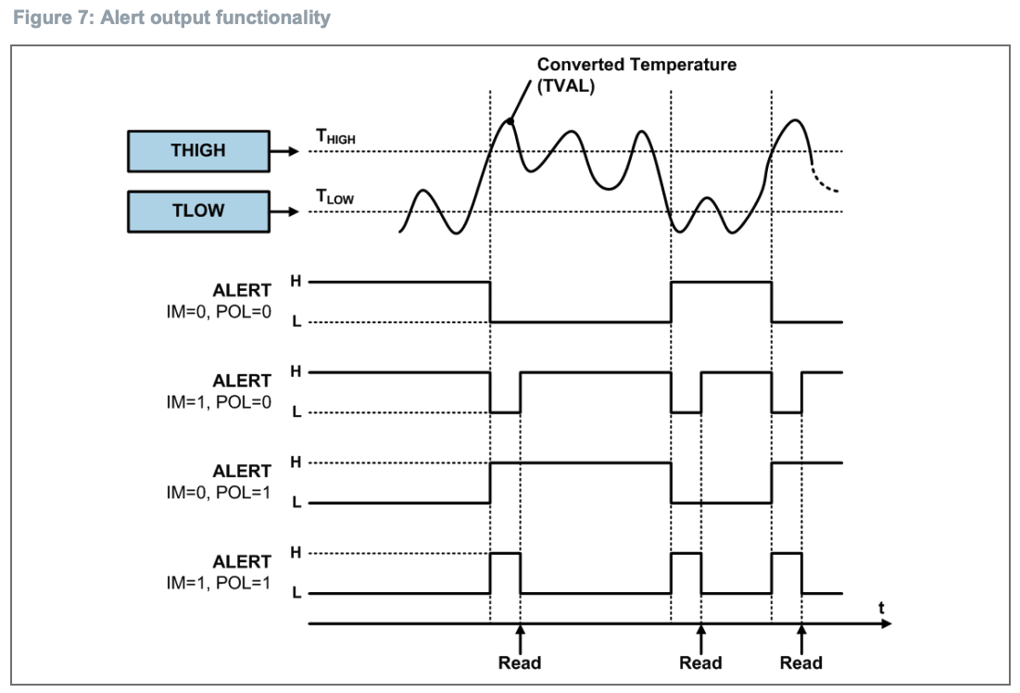
5. AS6221 5-4 Alert 기능
AS6221 Alert 기능 만약 변환 완료된 온도가 사전 설정된 T_HIGH를 넘게 된다면 GPIO를 통해 컨트롤러로 알려주는 기능

Slide 33
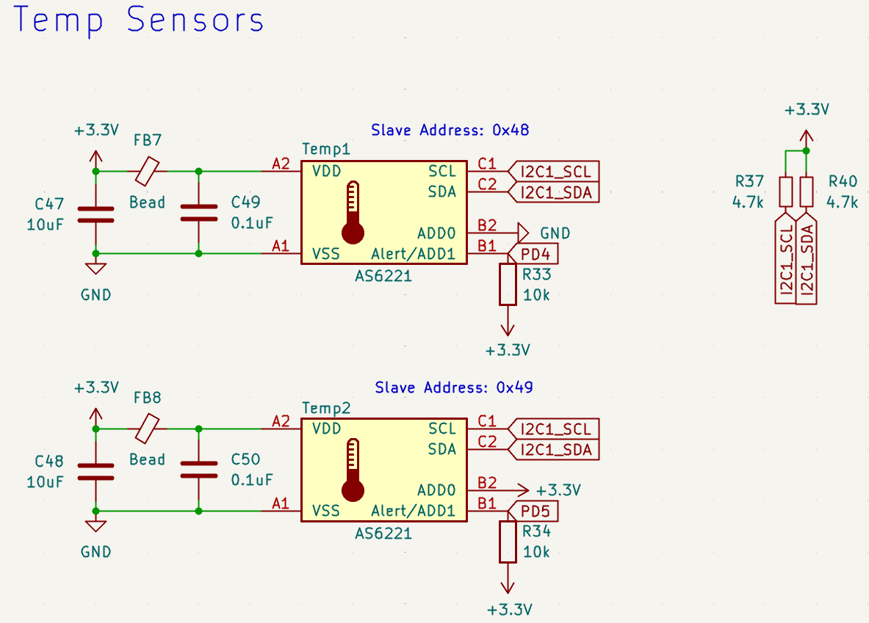
5. AS6221 5-5 PINMAP
I2C1_SCL: PB6
I2C1_SDA: PB7
Temp1 Alert: PD4
Temp2 Alert: PD5

Slide 34
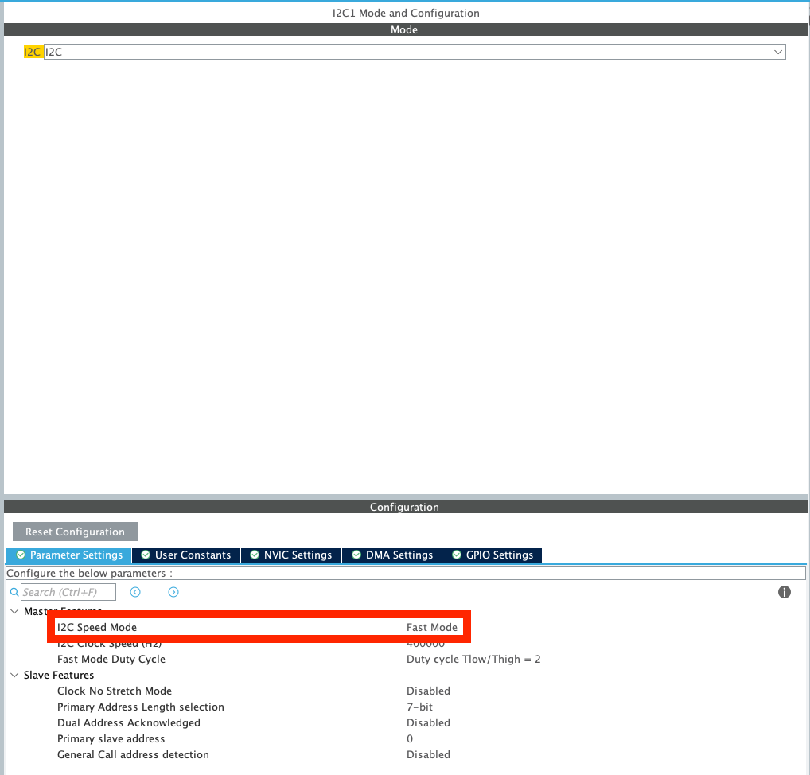
6. STM32CubeMX 6-1 CubeMX 설정
AS6221은 I2C 1번에 연결되어 있으므로 I2C 1을 FastMode로
활성화 해준다.

Slide 35
실습

